Slide 1
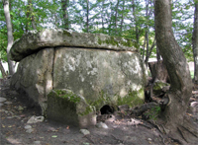
ЭТИ ЗАГАДОЧНЫЕ СООРУЖЕНИЯ
Учебная экскурсия по кубановедению для учащихся 5-х классов
Автор: Иванкова Татьяна Васильевна, учитель истории и кубановедения МБОУ СОШ №7 Староминского района

Slide 2
Цель: познакомить учащихся с памятниками мегалитического периода на территории Кубани.
Задачи:
Дать знания о дольменах, как особом источнике культурно-исторического опыта человечества.
Сформировать бережное отношение к памятнику природы, как части материальной и духовной культуры.

Slide 3
ПЛАН
Организационная часть (цель, задачи, рекомендации).
Основная часть (презентация).
Практическая деятельность (игра «Я – археолог»).
Решение проблемы.
Заключение.

Slide 4
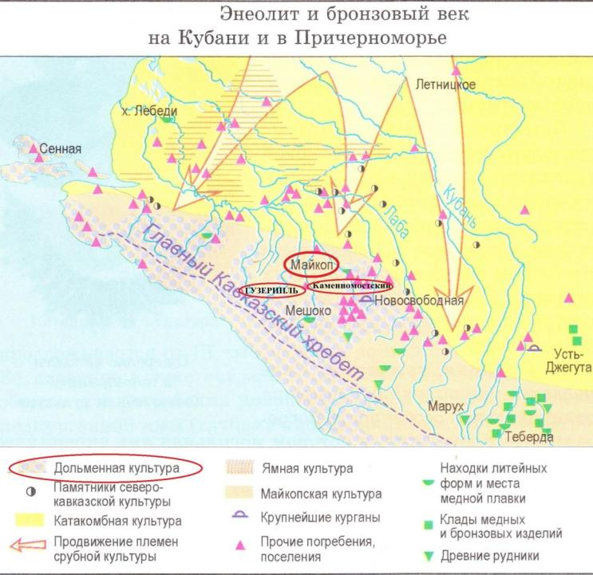

Slide 5
В.И.Марковин
?

Slide 6
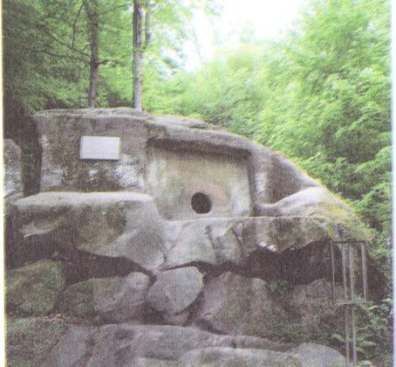
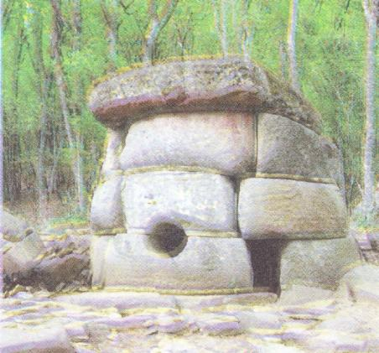
Дольмены – это мегалитические погребальные сооружения (наземные склепы)
Четыре типа дольменов
Дольмен-монолит
Составной дольмен

Slide 7
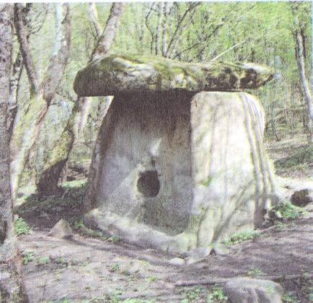
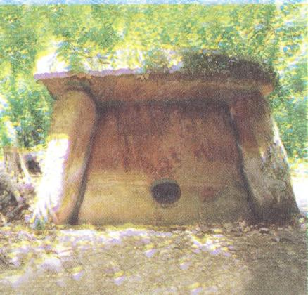
Корытообразный
Плиточный

Slide 8
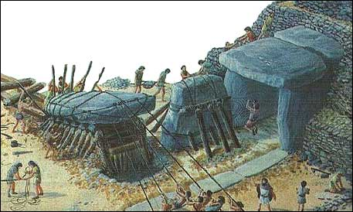
Строительство дольмена

Slide 9
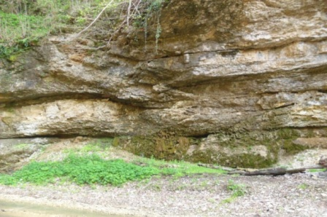
Залегание мягких пород песчаника или известняка в горах.
Предполагаемое место заготовки строительного материала для дольменов

Slide 10
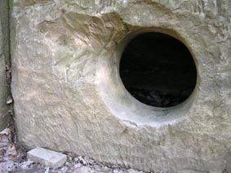
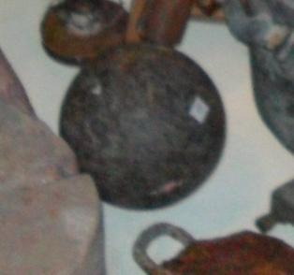
Отверстие в плите дольмена
Каменная пробка

Slide 11
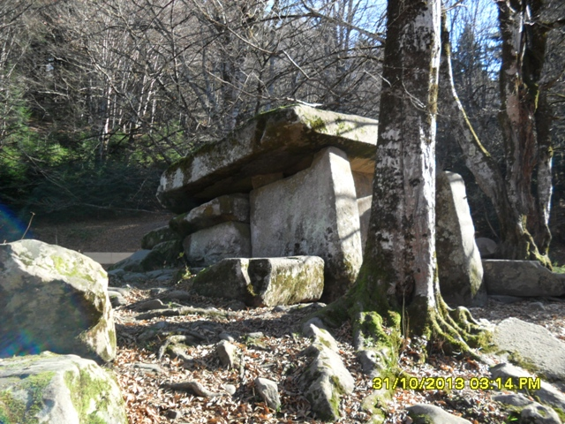
Гузерипльский дольмен-великан. Тип – составной. Высота 2,10 м, длина 2,45 м, толщина плиты 57 см.

Slide 12
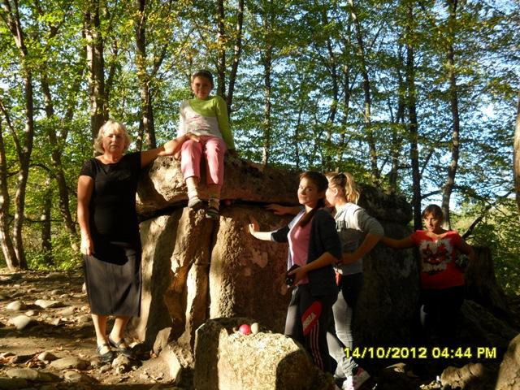
Игра «Я – археолог»
Определить тип дольмена (дольмен находится в районе поселка Каменномостского).

Slide 13
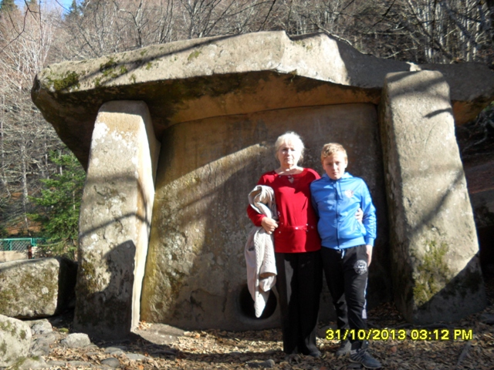
Игра «Я – археолог»
Определить тип дольмена (дольмен находится на территории Кавказского государственного биосферного заповедника).

Slide 14
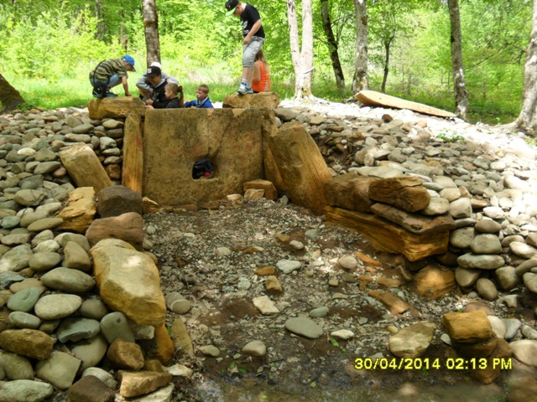
Игра «Я – археолог»
Определить тип дольмена (дольмен находится в районе поселка Каменномостского).

Slide 15
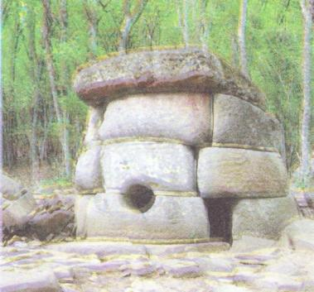
Подводим итог
Наземные склепы
?
Богатырские хатки
Дома карликов (испов)
А вы как считаете?

Slide 16
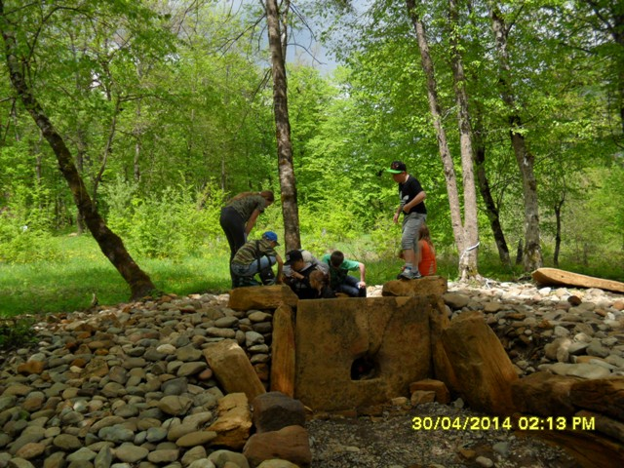
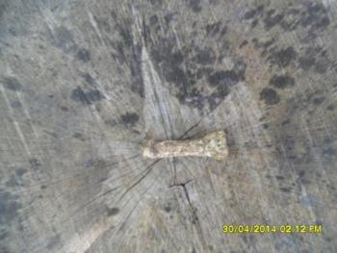
Находка из дольмена «Хаджох-3»
Присоединяйтесь к юным краеведам 5 Б класса МБОУ СОШ №7

Slide 18
Источники
Марковин В.А. Дольмены Западного Кавказа.
Марковин В.А. Испун – дома карликов.
www.caravan.tver.ru
www.megalith.ru
Фотоматериалы из собственного архива.

